Slide 1
“РОЗЧИННИК”

Slide 2
Розчини - однорідна багатокомпонентна система, що складається з розчинника, розчинених речовин і продуктів їх взаємодії.
Розчини - це молекулярні суміші, які за агрегатним станом можуть бути рідкими - морська вода, газоподібними – повітря ,або твердими - багато сплавів металів.

Slide 3
Ненасичені
Насичені
Перенасичені
Розчини

Slide 4
Процес взаємодії розчинника і розчиненої речовини називається сольватацією, якщо розчинником є вода - гідратацією.
Процес розчинення внаслідок взаємодій компонентів супроводжується різними тепловими явищами.

Slide 5
Процеси, що поглинають тепло:
Руйнування кристалічної решітки, розриви хімічних зв'язків у молекулах;
Процеси, що виділяють тепло:
Утворення продуктів взаємодії розчиненої речовини з розчинником.

Slide 6
Розчинністю - називається здатність речовини розчинятися в тому чи іншому розчиннику.
Розчинність залежить від природи речовини і розчинника,температури і тиску.

Slide 7
М - малорозчинні речовини
Наприклад: гіпс, сульфат свинцю, діетиловий ефір , бензол, метан, азот, кисень.
Н – нерозчинні речовини
Наприклад: скло, срібло, золото,олія, благородні гази.
Р – добре розчинні речовини
Наприклад: цукор, мідний купорос, гідроксид натрію, спирт, ацетон, хлороводень, аміак.

Slide 8
Чинники, що впливають на розчинність
Природа розчинника
Зміна температури
Зміна тиску

Slide 9
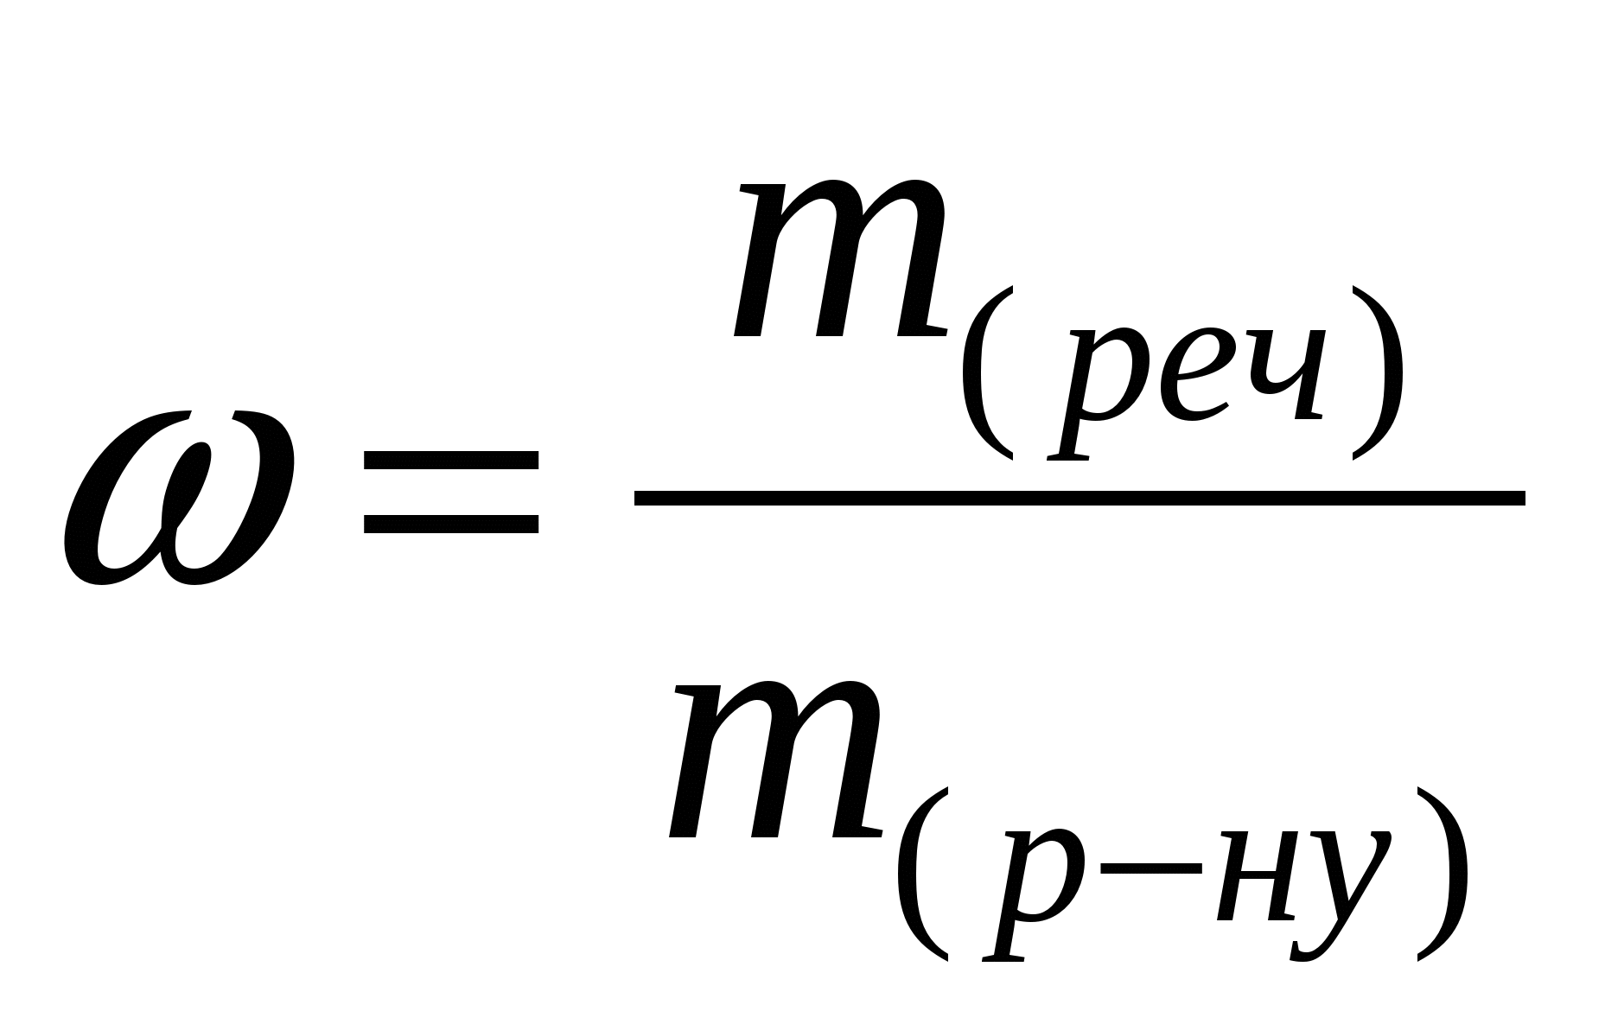
Концентрація розчинів
Масова частка розчиненої речовини - це безрозмірна величина,що дорівнює відношенню маси розчиненої речовини до загальної маси розчину.
Молярна концентрація показує, скільки моль розчиненої речовини міститься в 1 літрі розчину.

Slide 10
Дисперсні системи – це системи, в яких одна речовина рівномірно розподілено у вигляді частинок всередині іншої речовини.
До дисперсних систем відносяться звичайні (справжні) розчини, колоїдні розчини, а також суспензії та емульсії.

Slide 11
Суспензії - це дисперсні системи, в яких дисперсної фазою є тверда речовина, а дисперсним середовищем – рідина.

Slide 12
Емульсії - це дисперсні системи, в яких і дисперсна фаза і дисперсне середовище є рідинами, взаємно не змішуються. Прикладом емульсії є молоко, в якому дрібні кульки жиру плавають у рідині.

Slide 13
Колоїдні розчини - це високодисперсні двофазні системи, що складаються з дисперсійного середовища і дисперсної фази, причому лінійні розміри частинок останньої лежать в межах від 1 до 100 нм.
Колоїдні розчини інакше називають золями.

Slide 14
Властивості колоїдних розчинів
Наявність різного забарвлення
Розсіювання світла частками - ефект Тиндаля
Наявність однойменних електричних зарядів

Slide 15
Для осадження золю необхідно, щоб його частинки з'єдналися в більш великі агрегати. З'єднання часток в більш великі агрегати називається коагуляцією, а осадження їх під впливом сили тяжіння - седиментацією.
Значення золів виключно велике, тому що вони більш поширені, ніж істинні розчини: протоплазма живих клітин, кров, соки рослин.

Slide 16
Колігативні властивості— властивості розчинів, які залежать від кількості частинок розчинених речовин і не залежать від їх природи.
Зниження тиску насиченої пари
Зміни температури
Поява осмотичного тиску

Slide 17
Зниження тиску насиченої пари розчину описується законом Рауля: відносне зниження тиску насиченої пари розчинника над розчином рівне мольній частці розчиненої речовини.

Slide 18
Щоб кількісно оцінити збільшення температури кипіння і зменшення температури плавлення розчину, слід знайти температуру при якій, за сталого тиску (1 атм.), пара чистого розчинника або чистий розчинник у твердій формі відповідно має такий же хімічний потенціал, як і розчинник у розчині.

Slide 19
Осмос— це спонтанний перехід чистого розчинника у розчин, відділений від нього напівпроникною мембраною. Значення осмотичного тиску для сильно розведених розчинів можна приблизно обчислити, використовуючи рівняння, виведене Вант-Гоффом.

Slide 20
Причини застосування розчинів
Ідеальне середовище для підведення чи відведення тепла в термічних реакціях;
Рідини можуть розчиняти тверді, рідкі та газоподібні реагенти;
Утворення розчинів прискорює процес синтезу та підвищує вихід і якість продуктів.

Slide 21
Дякуємо за увагу!

